Slide 1
Регуляция пищеварения
Подготовила
Зверева Ксения

Slide 2
Нервная регуляция пищеварения происходит рефлекторно. Это удалось установить с помощью фистульной методики, усовершенствованной И.П. Павловым

Slide 3
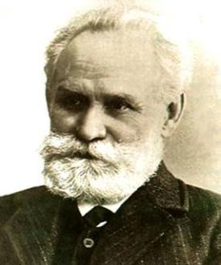
Павлов Иван Петрович (1849-1936)
Выдающийся русский учёный, лауреат Нобелевской премии. И. П. Павлов доказал, что слюноотделение имеет физиологическую природу. Открыл, что пищеварение имеет нервную, а не психическую регуляцию.

Slide 4
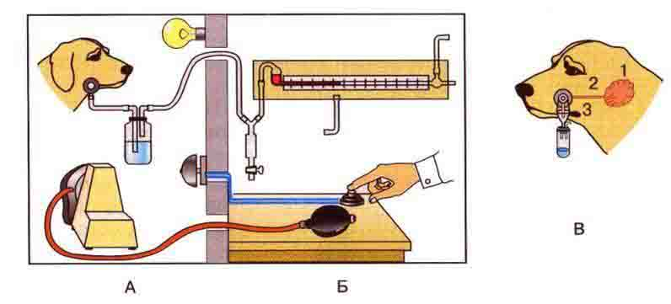
Условные и безусловные рефлексы в процессе пищеварения
Собака с фистулой слюнной железы в звуконепроницаемой камере: А — камера; Б — помещение для экспериментатора; В — собака с фистулой слюнной железы: 1 — слюнная железа; 2 — проток железы, выведенной наружу; 3 — воронка для сбора слюны

Slide 5
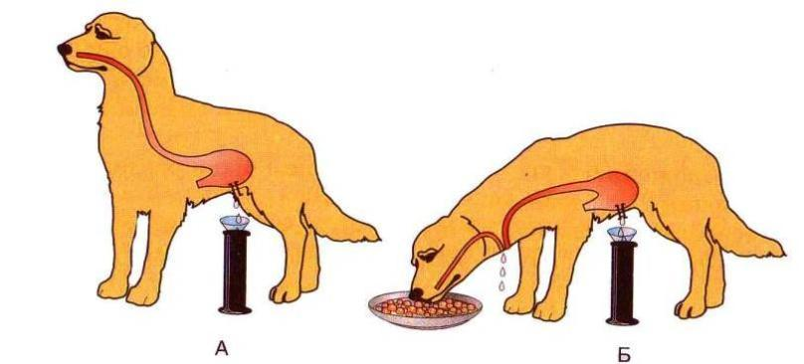
Условные и безусловные рефлексы в процессе пищеварения
Мнимое кормление:
А — фистула желудка; Б — мнимое кормление. У собаки перерезан пищевод, оба края вшиты в кожу. Проглоченная пища в желудок не попадает — вываливается через отверстие наружу, но желудочное сокоотделение идет.

Slide 6
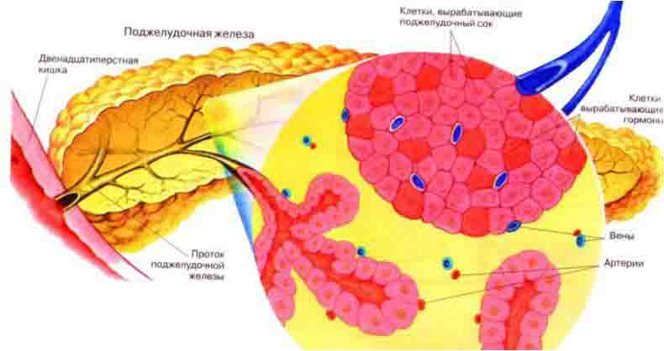
Гуморальная регуляция пищеварения (от лат. «гумор» - жидкость)
Осуществляется с помощью биологически активных веществ - гормонов

Slide 7
РЕФЛЕКСЫ
БЕЗУСЛОВНЫЕ (ВРОЖДЁННЫЕ)
УСЛОВНЫЕ (ПРИОБРЕТЁННЫЕ)
Наследуются потомством от родителей и сохраняются в течение всей жизни организма
При рождении организм имеет готовые рефлекторные дуги
Рефлекторные дуги проходят через спинной мозг или ствол мозга, кора головного мозга в них не участвует
Легко приобретаются, когда для этого возникают необходимые условия, и теряются организмом в течение жизни
Организм не имеет готовых нервных путей
Рефлекторные дуги проходят через кору больших полушарий головного мозга

Slide 8
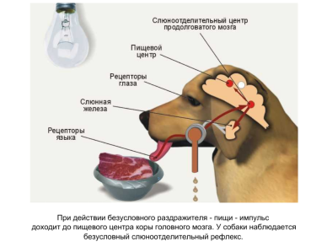
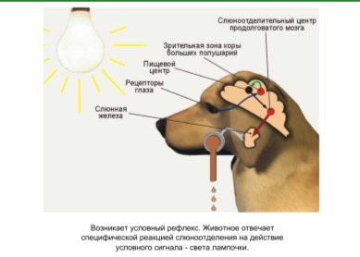
Слюноотделительные рефлексы
БЕЗУСЛОВНОЕ СЛЮНООТДЕЛЕНИЕ
Выделение слюны при раздражении рецепторов ротовой полости
УСЛОВНОЕ СЛЮНООТДЕЛЕНИЕ
Выделение слюны на пищу, которой пока нет

Slide 9


Slide 10
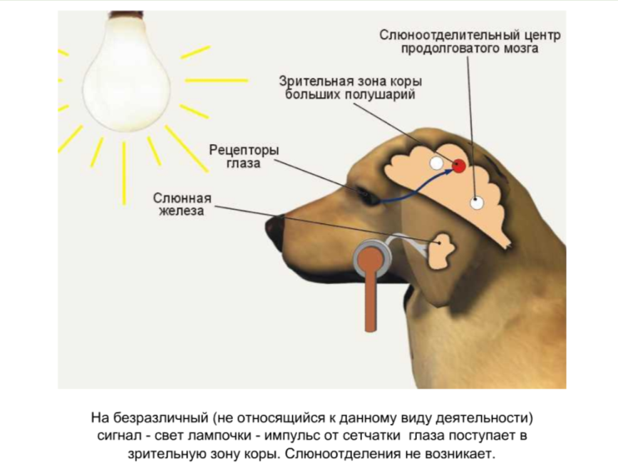

Slide 11
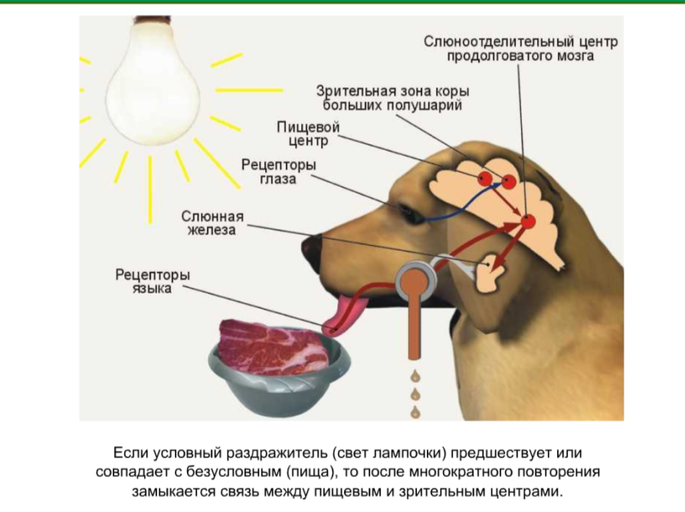

Slide 12


Slide 13
Есть в одно и тоже время
НЕ переедать
Употреблять в пищу овощи, фрукты и зелень
Есть 4 раза в день: завтрак – 25 %, обед – 40 %, полдник – 15 %, ужин – 20 %
Ужинать за 2 часа до сна
ПРАВИЛА РЕЖИМА ПИТАНИЯ

